Slide 1
ALGORITMOS Y ESTRUCTURAS DE DATOS
Unidad II: Estructuras de datos lineales
Tema: Pilas
Colectivo de asignatura 1S2025 | Abril, 2025

Slide 2
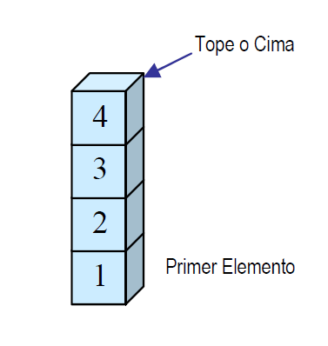
CONTENIDO:
Introducción a las pilas
Definición de pilas
Representación de las pilas
Operaciones con pilas
Representación gráfica de pilas
Implementación de pilas

Slide 3
Introducción a Pilas
Estructuras de Datos
Una pila es una estructura de datos en la que el último elemento en entrar es el primero en salir (LIFO). Solo permite acceso al último elemento insertado.
Pilas
Importantes en compiladores y sistemas operativos.

Slide 4
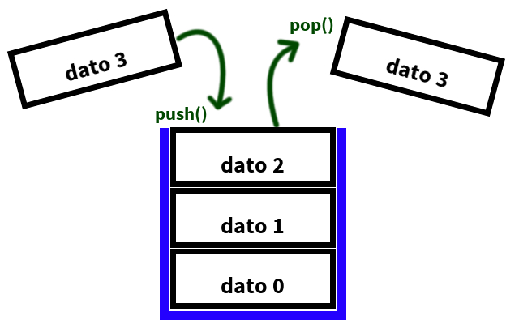
Definición de pilas
Una pila es una colección de elementos ordenados que sigue el principio de Último en llegar, primero en salir (LIFO).
En inglés, se conocen como estructuras LIFO.
Una pila (stack en inglés) es una estructura de datos que permite almacenar y recuperar datos, el modo de acceso a sus elementos es LIFO (del inglés Last In, First Out, “último en entrar, primero en salir”). Esta estructura se aplica en multitud de supuestos en el área de informática debido a su simplicidad y capacidad de dar respuesta numerosos procesos.

Slide 5
Definición de Pilas
Estructura
de datos
LIFO
¿Qué
es una
pila?

Slide 6
Implementación de una Pila en Python
Usaremos clases y programación orientada a objetos para crear una pila dinámica.
La pila tendrá las siguientes operaciones básicas:
Apilar (push): Agregar un elemento a la pila.
Desapilar (pop): Sacar un elemento de la pila.
Imprimir: Mostrar los elementos de la pila.

Slide 7
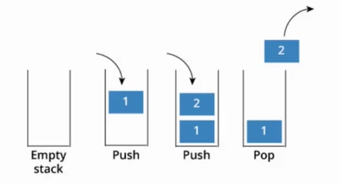
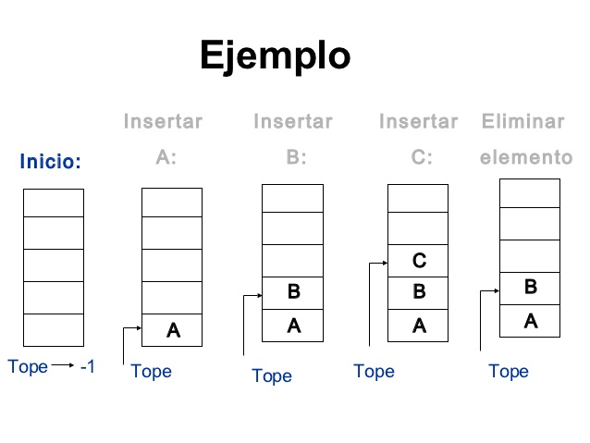
Definición de Pilas
PUSH
POP

Slide 8
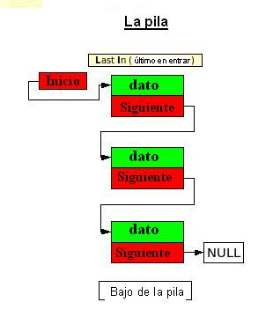
Nodo en la Pila
Cada elemento en la pila se representa mediante un nodo.
El nodo contiene un dato (que puede ser de cualquier tipo) y un apuntador al siguiente nodo en la pila.

Slide 9
Representación de Pilas
Dato2
*ptrSiguiente
Dato1
*ptrSiguiente
Dato3
*ptrSiguiente
Struct Nodo{
int dato;
Nodo *ptrSiguiente;
};
NODO
NULL

Slide 10
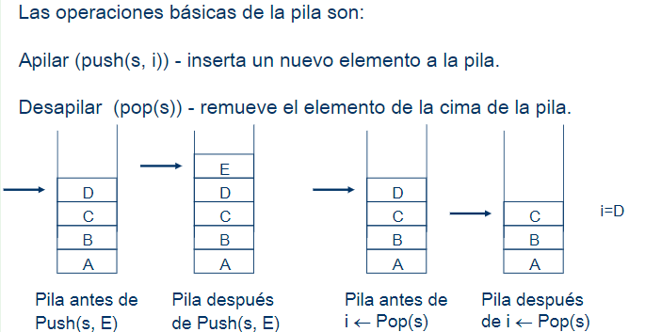
Representación de Pilas

Slide 11
Representación de Pilas: PUSH
Struct Nodo{
int dato;
Nodo *ptrsiguiente;
};
pila= NULL;
Nodo *nuevoNodo=New Nodo();
Espacio en memoria
Cargar valor dentro del nodo
Cargar el puntero dentro del nodo
Nuevonodo -> ptrsiguiente=pila;
Nuevonodo -> dato=15;

Slide 12
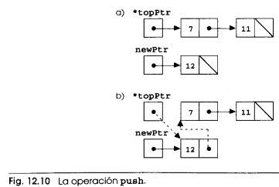
Representación de Pilas: PUSH
pila=nuevonodo;

Slide 13
Representación de Pilas: POP
Struct Nodo{
int dato;
Nodo *ptrsiguiente;
};
Ubicarnos en la cima
Igualar el valor al nodo
Pasar pila al siguiente nodo
Eliminar el nodo
Nodo *topPtr=pila;
n=topPtr->dato;
Delete topPtr;
pila=topPtr->ptrsiguiente;

Slide 14
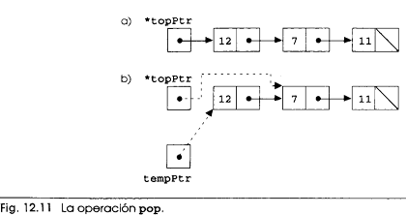
Representación de Pilas: POP
Nodo *topPtr=Pila;

Slide 15
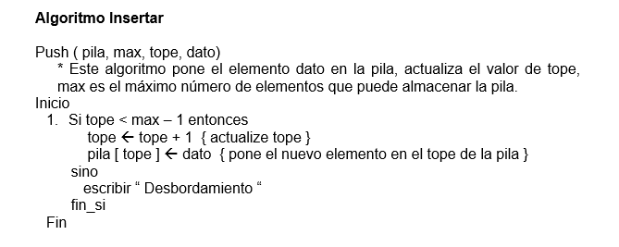

Algoritmo insertar en pila

Slide 16
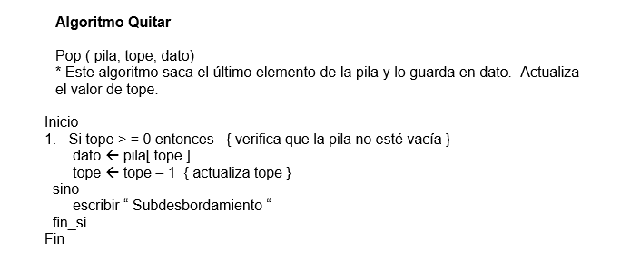

Algoritmo eliminar en pila

Slide 17
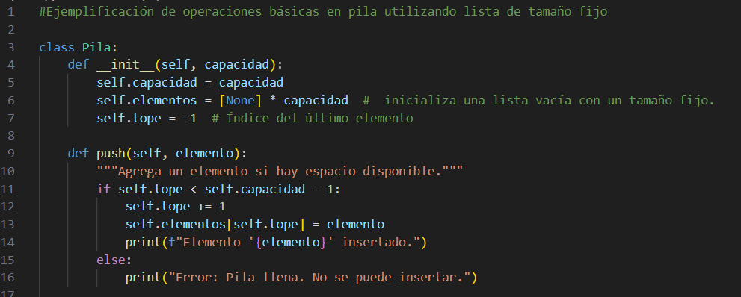
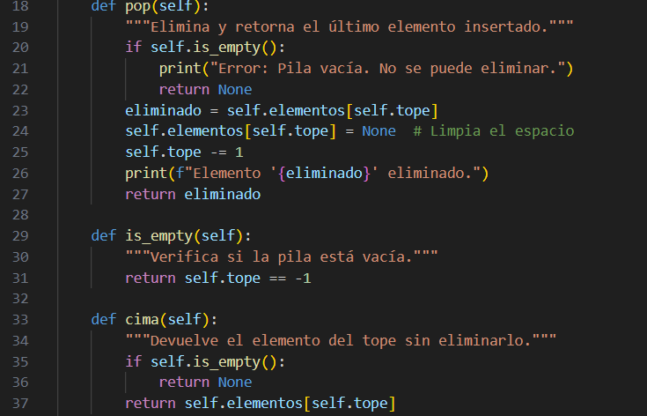
Ejemplo 1: operaciones básicas en pila utilizando lista de tamaño fijo

Slide 18
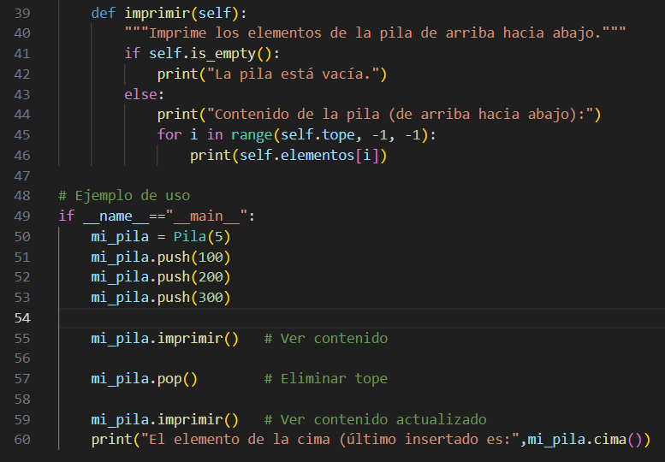
Ejemplo 1: operaciones básicas en pila utilizando lista de tamaño fijo

Slide 19
Pilas
En resumen:
Una pila es una estructura de datos que sigue el principio de "último en entrar, primero en salir" (LIFO por sus siglas en inglés). Es decir, el último elemento que se añade a la pila es el primero en ser eliminado.
Para implementar una pila en Python, podemos utilizar una lista y las funciones append() para agregar elementos y pop() para eliminar elementos.

Slide 20
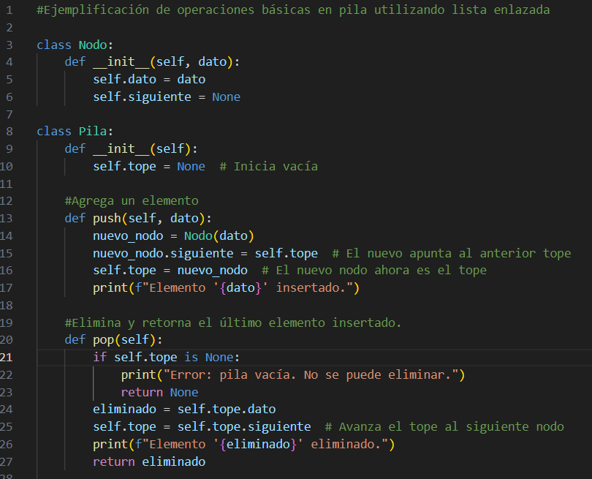
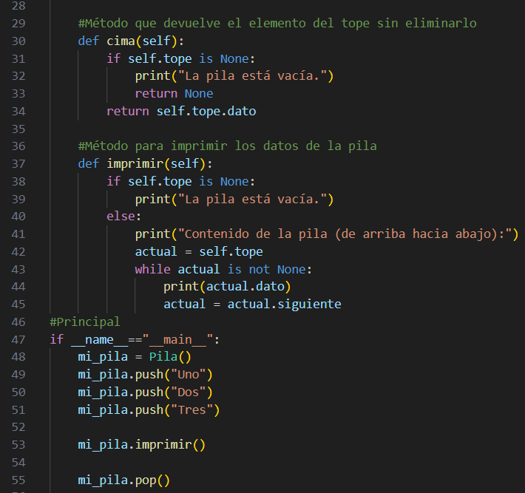
Ejemplo 2: Ejemplo de operaciones básicas en pila utilizando lista enlazada

Slide 21
Resolución de problemas
Analiza los algoritmos y programas ejemplos proporcionados en la presentación.
Realiza la representación gráfica de las operaciones básicas en pilas. El ejemplo lo propone cada grupo.
Modifica el código para que el programa solicite los datos al usuario.
Implementar repetición para que el programa se ejecute mientras el usuario lo desee.
Resuelve los ejercicios que se asignarán en la clase.

Slide 22
Práctica de laboratorio: Estructura tipo pila
Implementa un método que reciba una pila de enteros como único parámetro. Este método llamado “separarParImpar” deberá retornar la pila con los números pares en la parte inferior y los impares en la superior.
Ejemplo:
Entrada –> [ 2, 3, 6, 8, 11, 13, 18, 21]
Salida –> [ 2, 6, 8, 18, 3, 11, 13, 21] PARES / IMPARES
Nota: No hace falta que los números estén ordenados de menor a mayor, esto solo es un ejemplo. Lo importante es separar los pares de los impares.
2. Implementa un método llamado “ordena” que reciba una pila de enteros como parámetro y devuelva la pila ordenada de mayor (fondo de la pila) a menor (top de la pila).
Ejemplo:
Entrada –> [ 1, 3, 2, 4]
Salida –> [ 4, 3, 2, 1]
3. Diseñar un método “Convbinario” que reciba un entero como parámetro. La función, usando una pila, deberá mostrar el número en código binario.
Ejemplo:
Entrada –> 12
Salida –> [1100]

Slide 23
BIBLIOGRAFÍA
Aguilar, L. J. (2004). Algoritmos y estructuras de datos: Una perspectiva en C. Madrid: MacGraw-Hill.
Luis Joyanes Aguilar, (2014). Programación en C, C++, Java y UML. Mc Graw Hill, México, D.F.
Fundación de software Python (2024). El tutorial de Python. https://docs.python.org/es/3.13/tutorial/index.html

